Slide 1
Игра БРЕЙН-РИНГ
«ЗНАТОКИ
ИСКУССТВА»
6 класс
выполнила: учитель изобразительного искусства высшей квалификационной категории
Оргина Марина Валерьевна

Slide 2
Цель:
Научиться на практике применять полученные на уроках ИЗО знания, умения и навыки.
Развивать творческие способности учащихся.
Воспитывать чувства товарищества, взаимопомощи, способствовать сплоченности классных коллективов.

Slide 3
Правила игры
Игра проводится в 6 туров. Выигрывает та команда, которая ответит на большее количество вопросов.
Вопросы необходимо слушать до конца, затем капитан поднимает флажок и говорит, кто отвечает.
Уточнять ответ другому игроку нельзя.
Отвечает первой та команда, которая раньше подняла флажок.
Если ответ сразу не дается, предоставляется 1 минута на обсуждение. Ответ необходимо дать раньше, пока одна минута не истечет.
Если ответ неточен или неверен, то второй команде дается время, оставшееся до минуты, на обдумывание.
Выигрывает та команда, которая набрала больше очков, в виде палитр . Соответственно очкам выставляются оценки. За первое место ставится «5», а за второе – «4»–«5». Лучшие игроки также могут быть отмечены оценками «5».

Slide 4
ПЕРВЫЙ ТУР
«ВОТ КАКИЕ МЫ!»

Slide 5
ВТОРОЙ ТУР
«РАЗМИНКА».

Slide 6
ТРЕТИЙ ТУР
«ВИКТОРИНА».

Slide 7
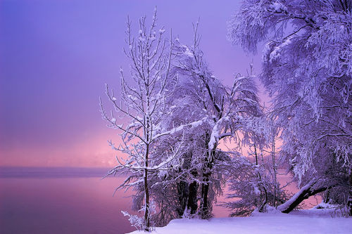
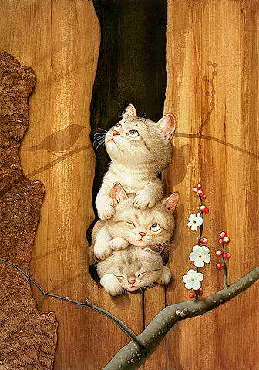
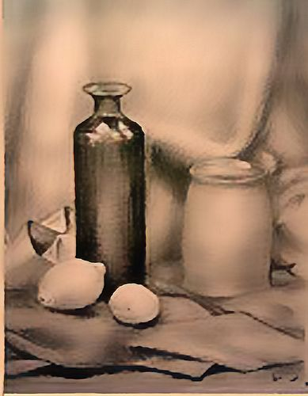
1.Что изображают на своих картинах художники-анималисты?
Пейзаж Животных Натюрморт

Slide 8
Ответ:

Slide 9
2. Жанр изобразительного искусства, посвящённый военной тематике.
Исторический
Батальный
Мифологический

Slide 10
Ответ:
Батальный

Slide 11
3. Жанр, в котором главный герой - природа.
Натюрморт
Пейзаж
Портрет

Slide 12
Ответ:
Пейзаж

Slide 13
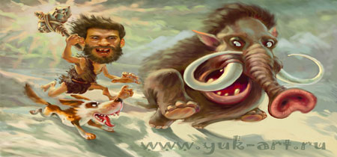

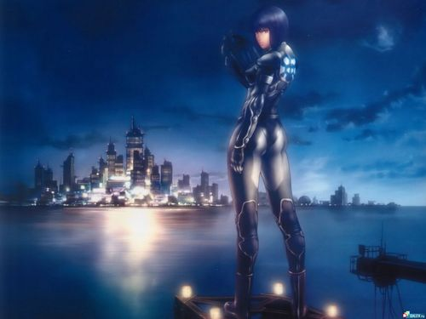
4. Что является изображением определённых черт отдельного человека или какой-то группы людей в слишком непривлекательном виде?
Карикатура Плакат Иллюстрация

Slide 14
Ответ:
Карикатура

Slide 15
5. Художественное произведение, повторяющее другое.
Копия
Подлинник
Репродукция

Slide 16
Ответ:
Копия

Slide 17
6. Художник, изображающий преимущественно лица людей .
Пейзажист
Маринист
Портретист

Slide 18
Ответ:
Портретист

Slide 19
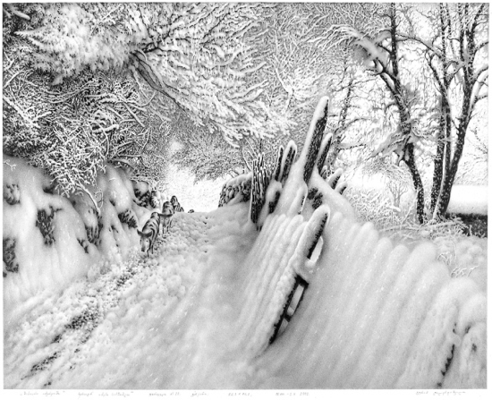
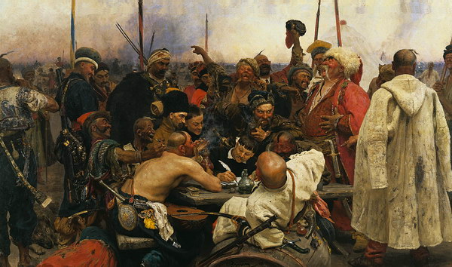
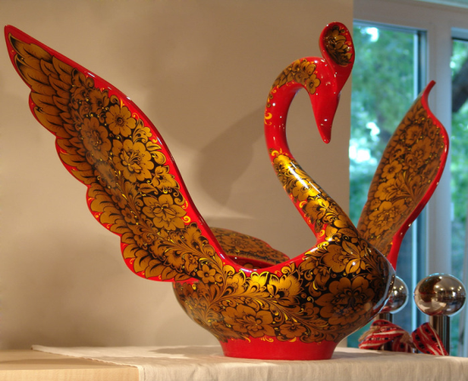
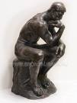
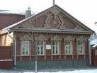
7. Определите жанр изобразительного искусства по репродукциям картин.

Slide 20
Ответ:
Графика
Живопись
Декоративно-прикладное искусство
Скульптура
Архитектура

Slide 21
8. Рисунок на куске линолеума.
Литография
Линогравюра
Офорт

Slide 22
Ответ:
Линогравюра

Slide 23
ЧЕТВЁРТЫЙ ТУР
«ХУДОЖНИКИ И ХУДОЖЕСТВЕННЫЕ ПРОИЗВЕДЕНИЯ»

Slide 24
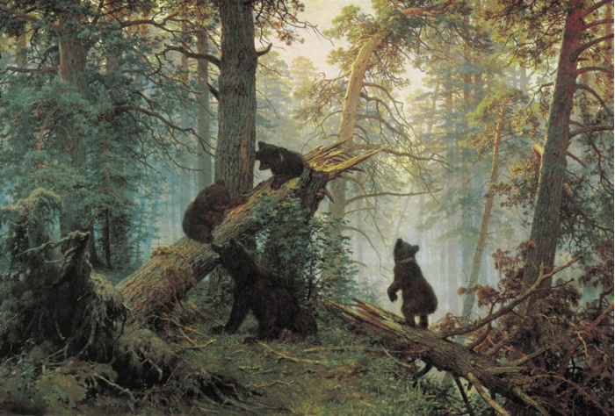
1.Какого русского художника называли «певцом русской природы»?
Ивана Ивановича Шишкина
«Утро в сосновом лесу»

Slide 25
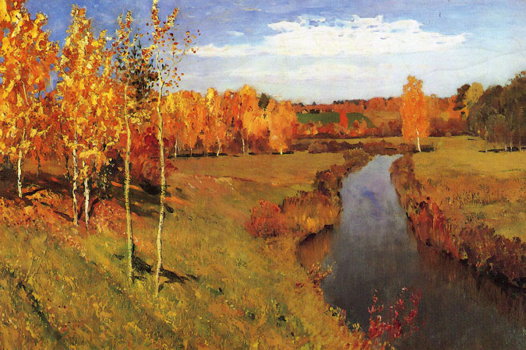
2. Один из лучших пейзажей какого художника называется «Золотая осень»?
Исаака Левитана.

Slide 26
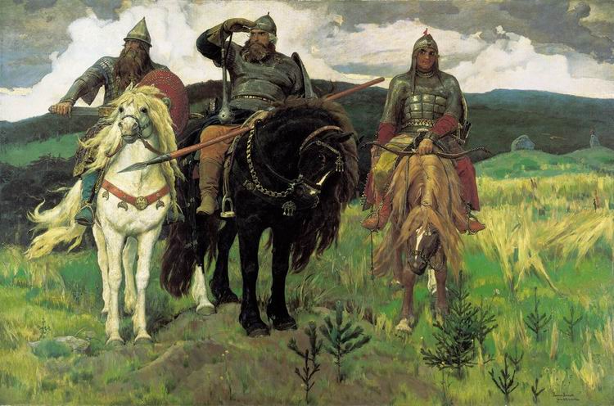
3. Русский художник, который писал картины на сказочно-былинные темы?
Васнецов
«Богатыри»

Slide 27
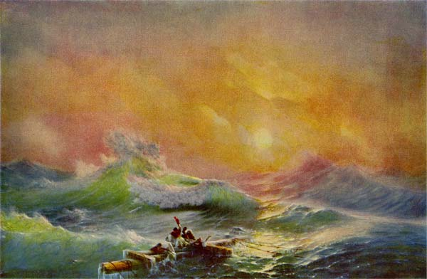
4. Как называют художников изображающих море? Назовите фамилию русского художника.
Маринисты. Иван Айвазовский
«Девятый вал»

Slide 28
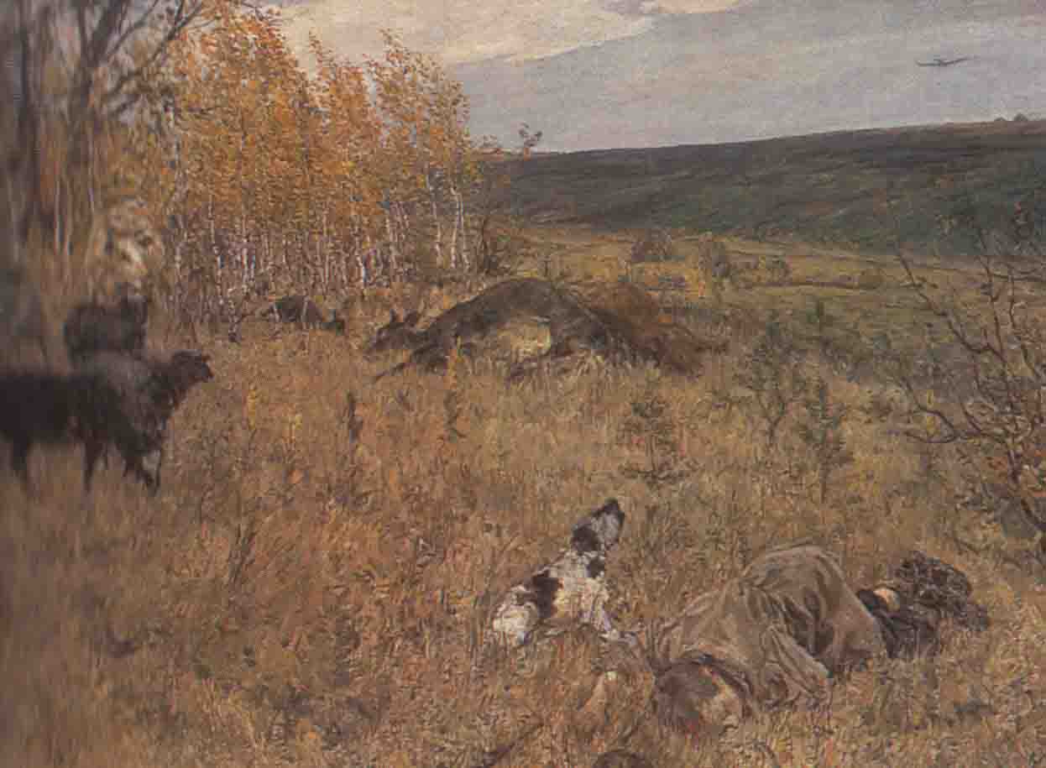
5. Внук сельского архитектора, сын иконописца. Его произведения, главным образом, посвящены крестьянской тематике. Проживал в с. Прислониха.
Аркадий Пластов «Фашист пролетел»

Slide 29
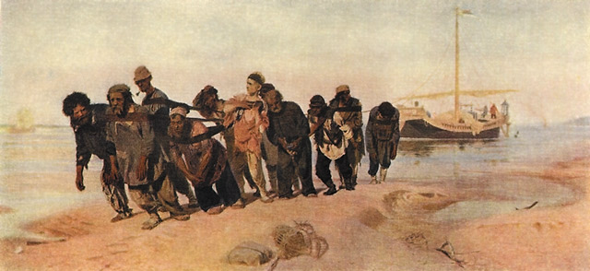
6. Ещё будучи студентом Академии художеств, живописец после двух поездок на Волгу написал картину, принесшую ему всенародную славу. Какая это картина?
«Бурлаки на Волге» Репина

Slide 30
ПЯТЫЙ ТУР
«АНАГРАММЫ».

Slide 31
КАРКАС – К….
МОЛЬБА – А….
ЗАМОК – М…
НАНОМЕТР – О….

Slide 32
ОТВЕТЫ:
каркас- краска
мольба- альбом
замок – мазок
нанометр-орнамент

Slide 33
ШЕСТОЙ ТУР
«РИСУНОК».

Slide 34
СПАСИБО ЗА РАБОТУ!

